Slide 1
（复习思考题 AI 20191023）
一、在MyCAP数据库上，使用SQL语言来表示下述查询
请用SQL语言来查询满足下述条件的客户的cid和cname：
  Q1: 没有通过纽约市的供应商去购买过商品;
  Q2: 只购买过两种不同(pid)商品;
  Q3: 所有订单的购买金额(dols)都超过1000美元;
  Q4: 通过纽约市的供应商去购买过所有价格超过1美元的商品;
请用SQL语言来表示下述查询 (结果返回cid和pid)
  Q5: 客户C只购买过一次
  Q6: 客户C只购买过商品P 1 次
  Q7: 客户C只购买过商品P这一种商品
按照下述要求写出对应的SQL查询语句：
  Q8: 在所有有客户的城市中都被销售过的商品的编号
  Q9: 返回每一个客户的编号及其最后两份订单的订购日期（订购日期orddate为Date类型的字段，以订单编号的大小来区分订单的先后）
  Q10: 查询满足下述条件的供应商的编号和名称：向所有折扣discnt最高的客户都销售过商品。

Slide 2
关系模式如下
（复习思考题 AI 20191023）
customers(cid, cname, city, discnt)
agents(aid, aname, city, percent)
products(pid, pname, city, quantity, price)
orders(ordno, orddate, cid, aid, pid, qty, dols)

Slide 3
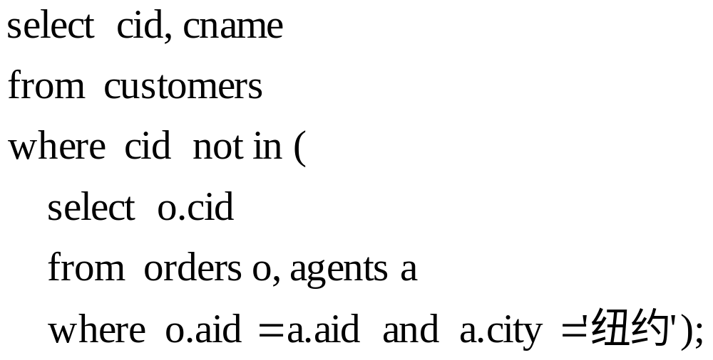
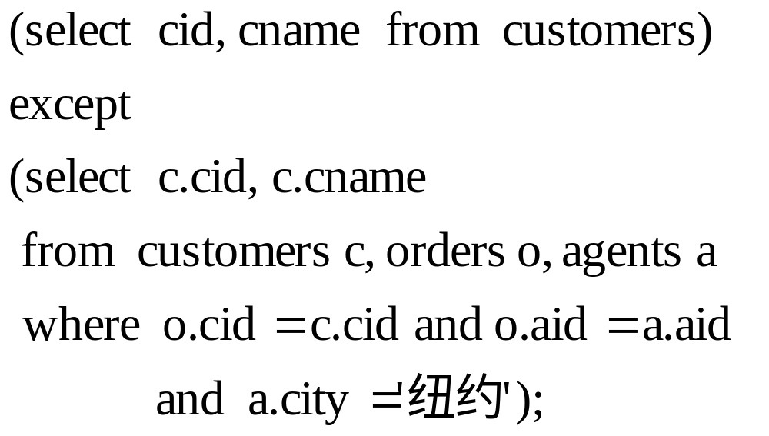
（复习思考题 AI 20191023）
请用SQL语言来查询满足下述条件的客户的cid和cname：
  Q1: 没有通过纽约市的供应商去购买过商品;
Q1(1)
Q1(2)

Slide 4
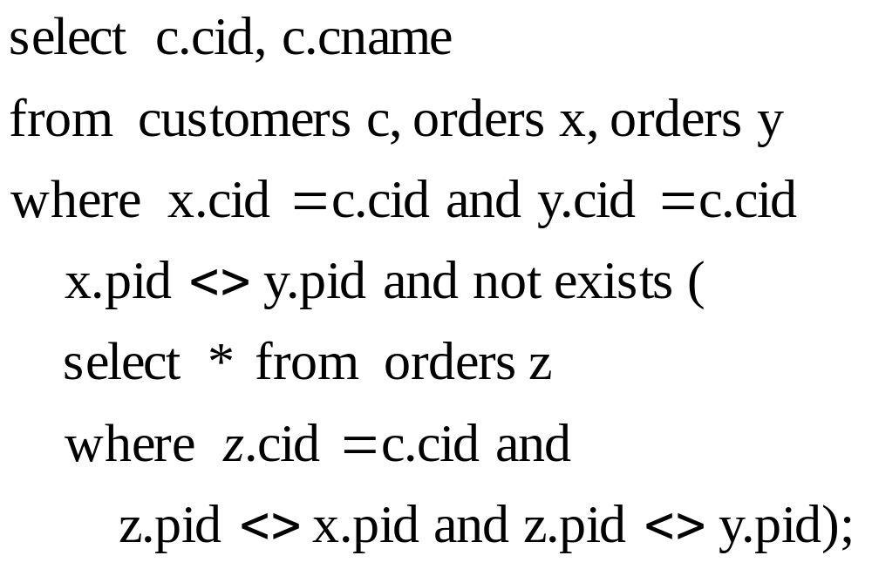
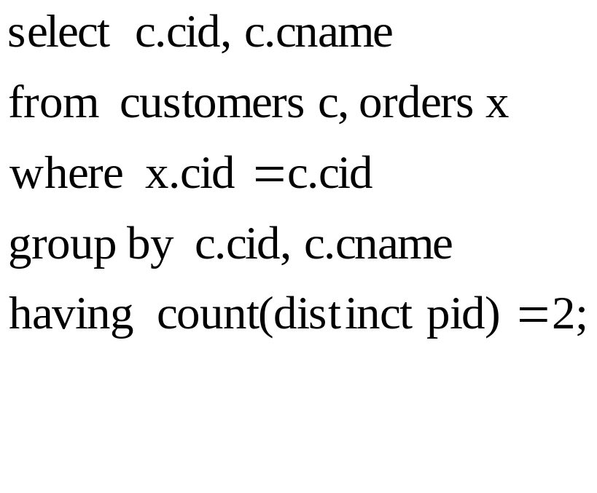
（复习思考题 AI 20191023）
请用SQL语言来查询满足下述条件的客户的cid和cname：
  Q2: 只购买过两种不同(pid)商品;
Q2(不使用统计函数)
Q2(使用统计函数)

Slide 5
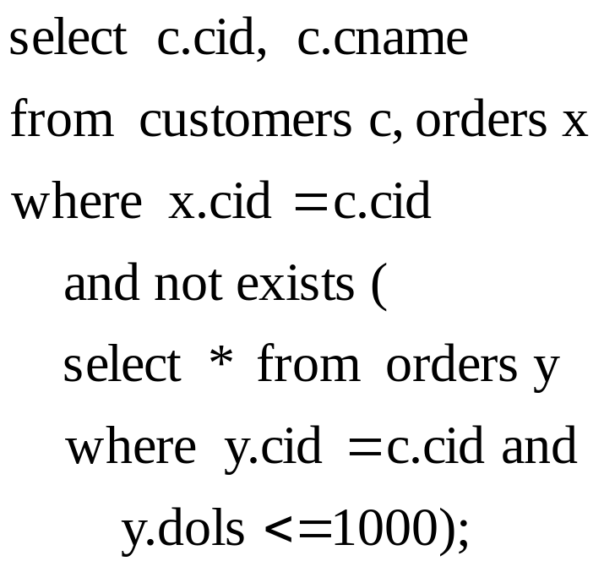
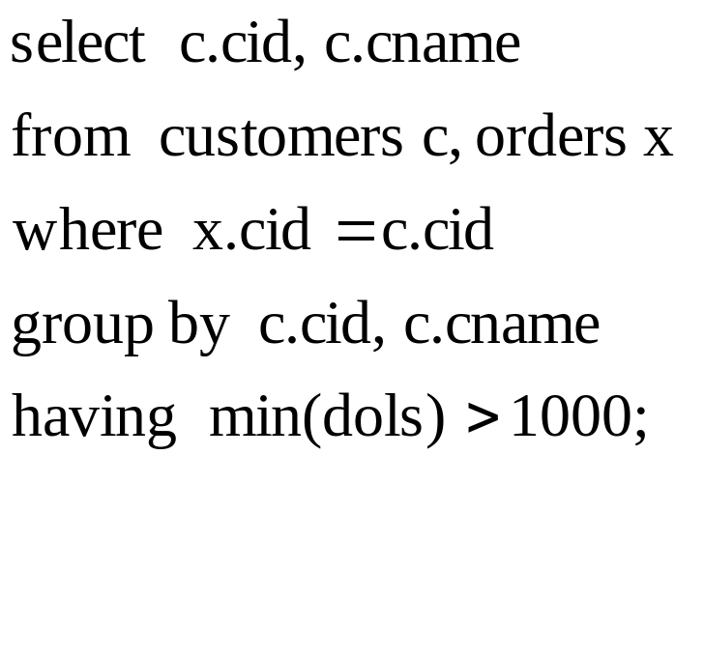
（复习思考题 AI 20191023）
请用SQL语言来查询满足下述条件的客户的cid和cname：
  Q3: 所有订单的购买金额(dols)都超过1000美元;
Q3(不使用统计函数)
Q3(使用统计函数)

Slide 6
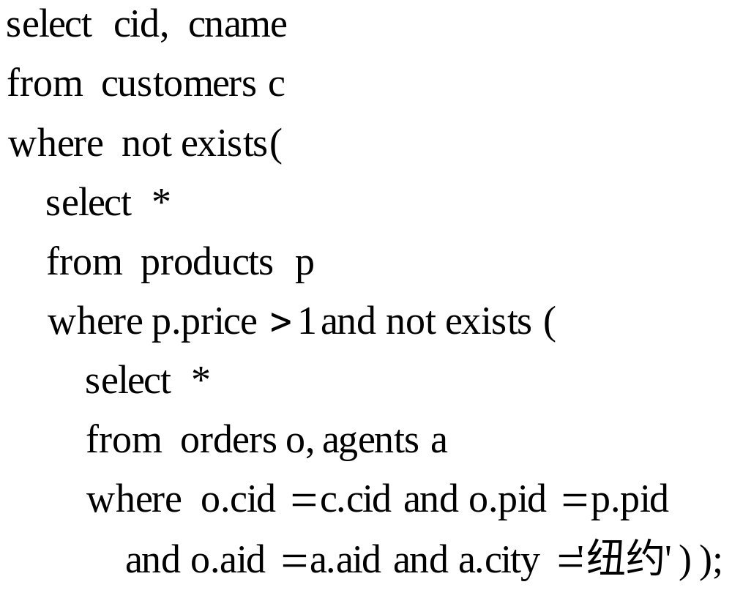
（复习思考题 AI 20191023）
请用SQL语言来查询满足下述条件的客户的cid和cname：
  Q4: 通过纽约市的供应商去购买过所有价格超过1美元的商品;
Q4

Slide 7
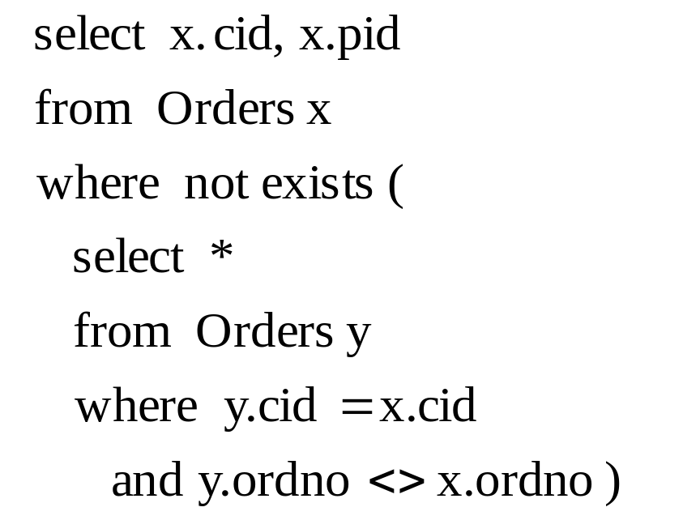
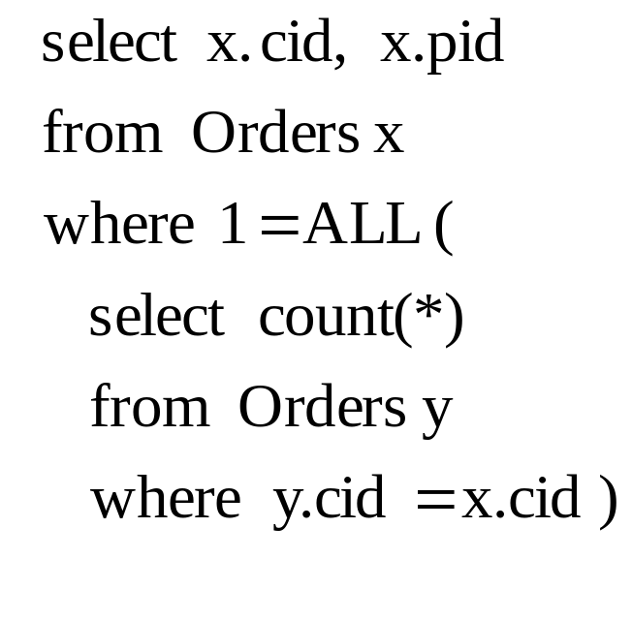
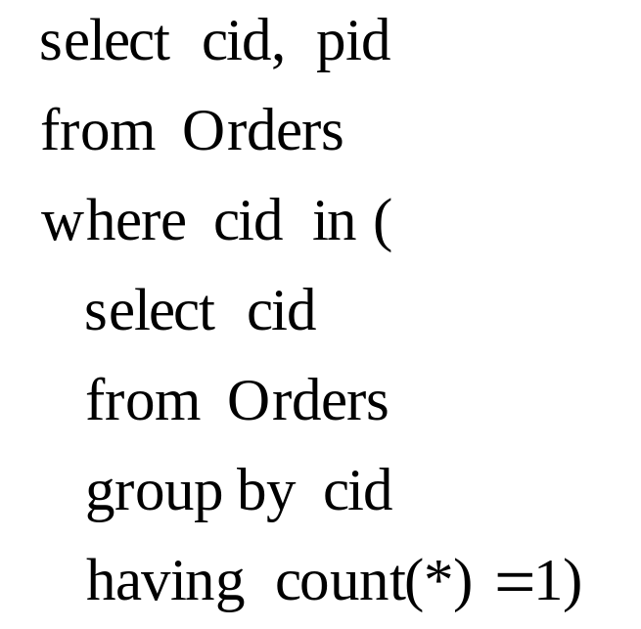
（复习思考题 AI 20191023）
请用SQL语言来表示下述查询 (结果返回cid和pid)
  Q5: 客户C只购买过一次
Q5 (1)
Q5 (2)
Q5 (3)

Slide 8
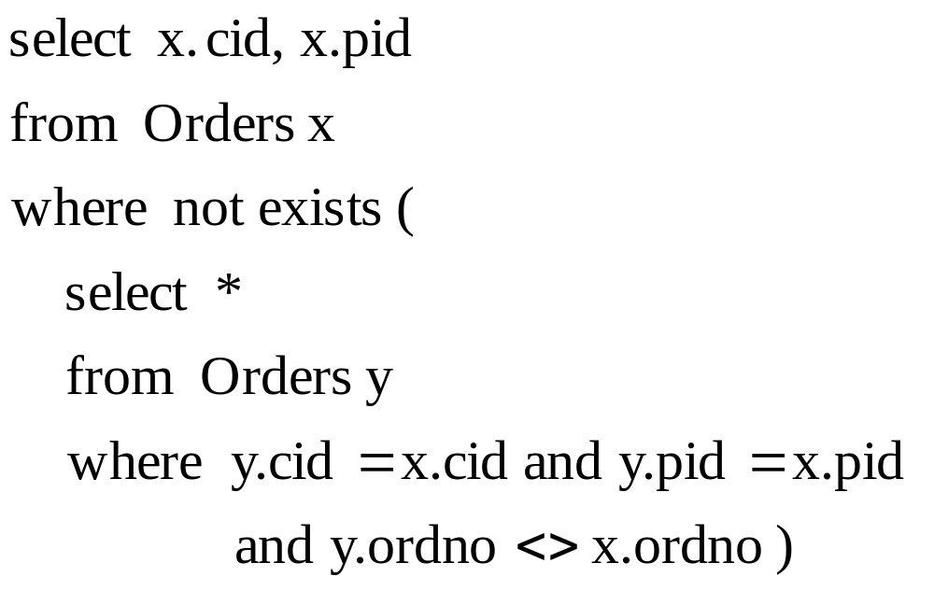
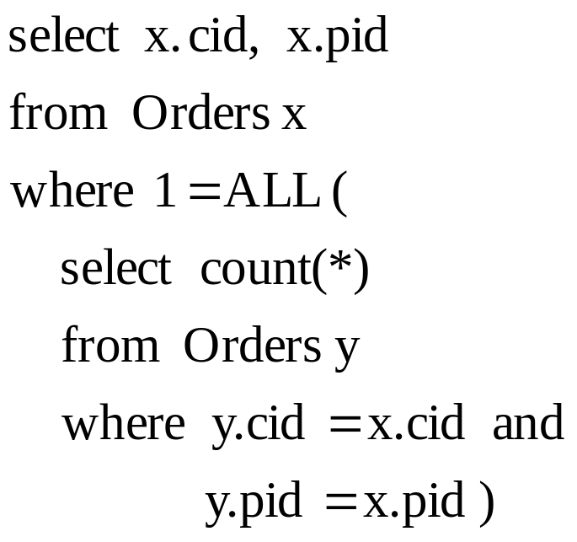
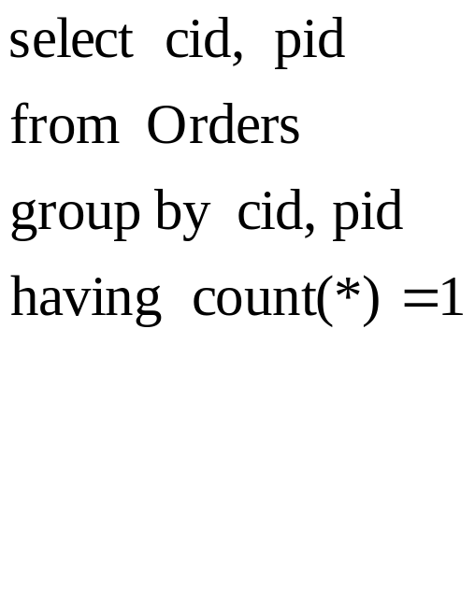
（复习思考题 AI 20191023）
请用SQL语言来表示下述查询 (结果返回cid和pid)
  Q6: 客户C只购买过商品P 1 次
Q6 (1)
Q6 (2)
Q6 (3)
在 Q6(2) 及 Q6(3) 中，数字 '1' 可以是任意的数字n，也可以通过改变比较运算符'='来方便地表示 “不超过n次”、“至少n次”、......等查询语义

Slide 9
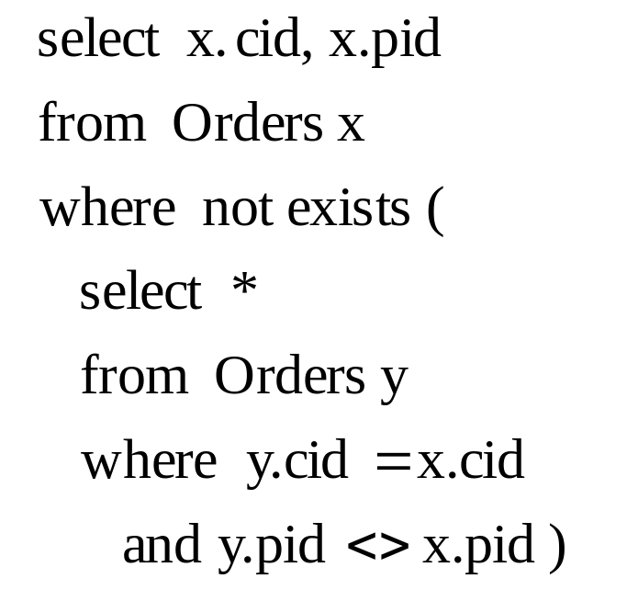
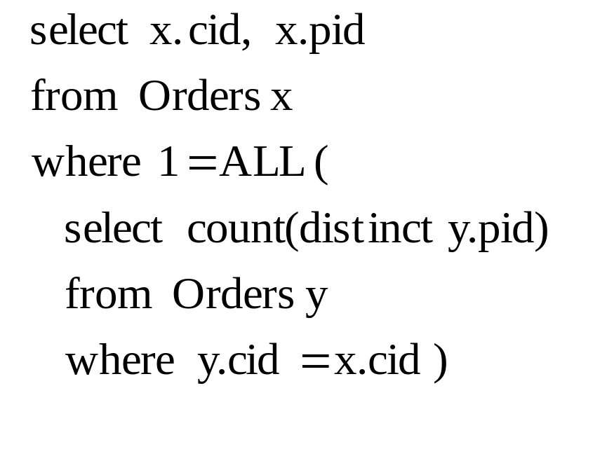
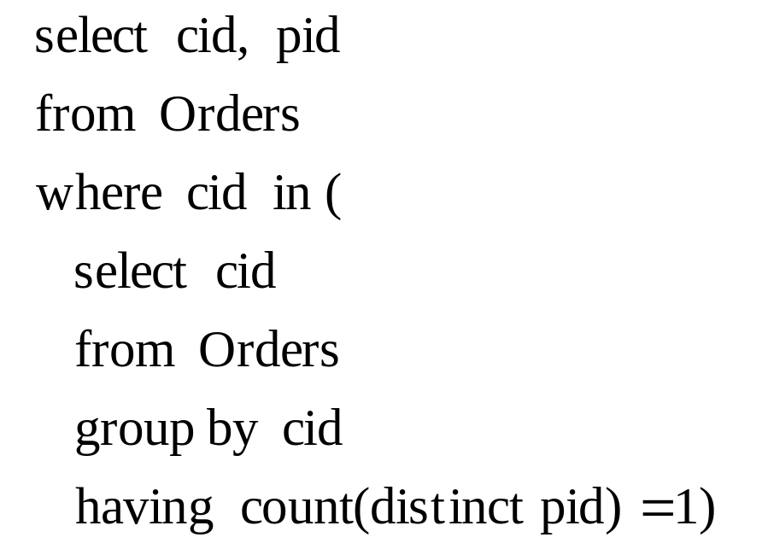
（复习思考题 AI 20191023）
请用SQL语言来表示下述查询 (结果返回cid和pid)
  Q7: 客户C只购买过商品P这一种商品
Q7 (1)
Q7 (2)
Q7 (3)

Slide 10
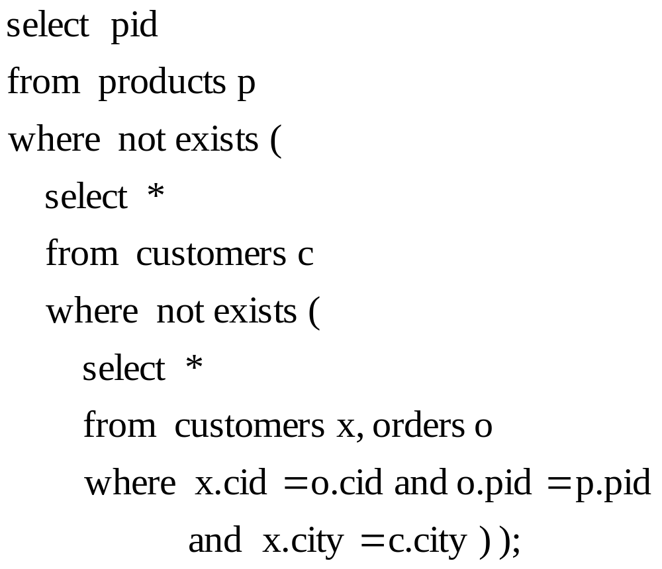
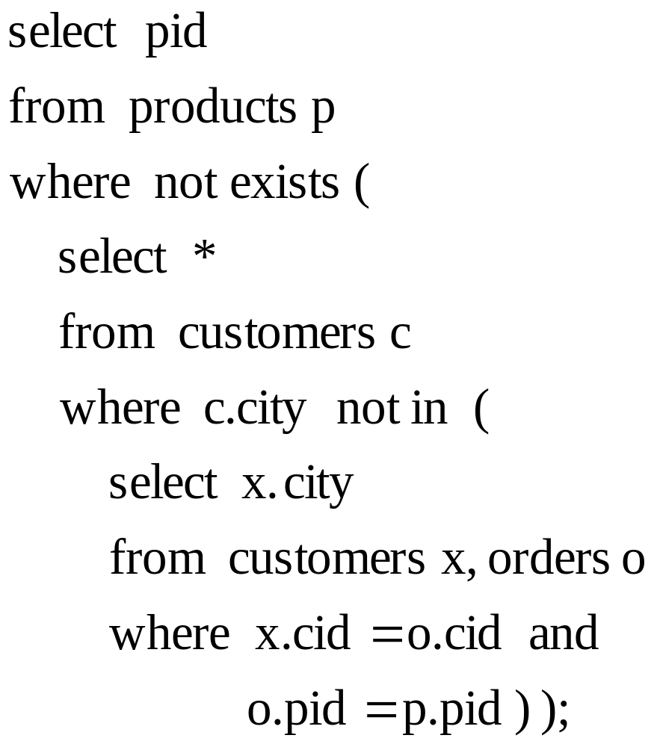
（复习思考题 AI 20191023）
按照下述要求写出对应的SQL查询语句：
  Q8: 在所有有客户的城市中都被销售过的商品的编号
可以把第二层的 not exists 改写为用 not in 的表示

Slide 11
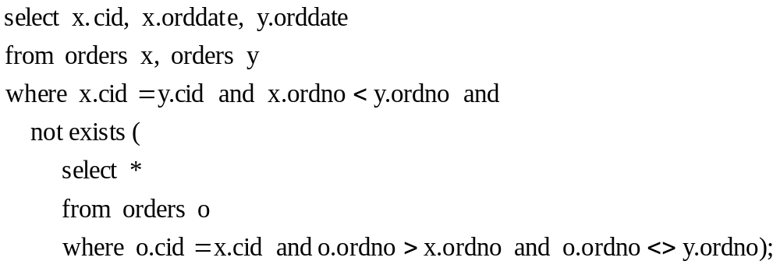
（复习思考题 AI 20191023）
按照下述要求写出对应的SQL查询语句：
  Q9: 返回每一个客户的编号及其最后两份订单的订购日期（订购日期orddate为Date类型的字段，以订单编号的大小来区分订单的先后）
【思考】查询每一个客户的最后两份订单，结果属性包括客户编号和订购日期，并按照客户编号的升序和订购日期的降序输出查询结果。（结果包括客户表中的所有的客户）

Slide 12
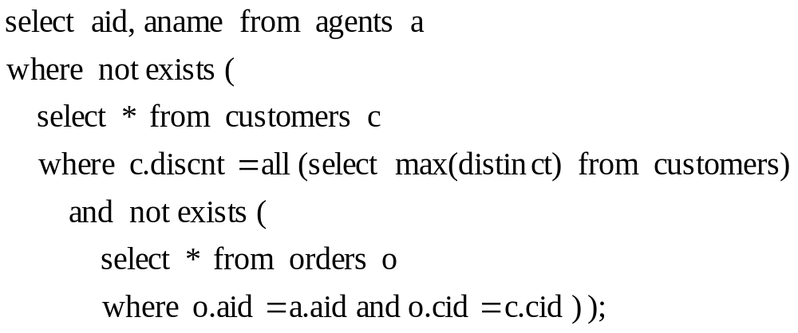
（复习思考题 AI 20191023）
按照下述要求写出对应的SQL查询语句：
  Q10: 查询满足下述条件的供应商的编号和名称：向所有折扣discnt最高的客户都销售过商品。

Slide 13

（复习思考题 AI 20191023）
二、设有一个教务管理数据库，其中的关系模式如下：
关系 | 属性 | 关系模式
学生 | 学号，姓名，就读院系 | Student(sno, sname, dept)
教师 | 工号，姓名，工作院系 | Instructor(ino, iname, dept)
课程 | 课程号，课程名，开课院系，学分，课程类型 | Course(cno, cname, dept, credit, optional)
选课 | 学号，课程号，授课教师工号，选修年份，选修学期，成绩 | Study(sno, cno, ino, syear, semester, grade)
授课 | 主讲教师工号，课程号，授课年份，授课学期，课时数 | Teach(ino, cno, tyear, semester, hours)
其中：
  同一门课同一个学生只能有一条选课记录；
  成绩全部采用百分制，成绩大于或等于60分才能获得该门课程的学分；
  单门课程的学分绩计算公式是 ；
  课程类型分‘必修’和‘选修’两种；

Slide 14
（复习思考题 AI 20191023）
请用SQL来表示下述数据访问请求。
查询满足下述条件的课程的课程名及开课院系：课程名中含‘数据库’的课程；
查询满足下述条件的课程的课程号和课程名：‘开课院系’为空；
查询满足下述条件的教师的工号和姓名：在2014至2016年之间没有承担过授课任务；
查询满足下述条件的教师的工号和姓名：只主讲过自己所在院系开设的课程；
查询满足下述条件的学生的学号和姓名：所有课程都及格，且修读了‘计算机’系开设的所有‘必修’课；
查询只有一位老师担任过授课任务的课程，结果返回满足条件课程的课程号，开课院系及累计开课次数；
查询每一位老师第一次上课和最后一次上课的年份；
查询每一位教师的授课次数及累计课时数，结果只返回累计课时数超过1000小时的教师的工号，授课次数及累计课时数；
针对所有‘必修’课程都及格的同学，统计每一个人的平均学分绩，结果返回学号，就读院系，平均学分绩，并按照‘就读院系的升序’和‘平均学分绩的降序’输出结果；
查询每一位同学的学号，姓名，就读院系，修读课程门数，取得的学分总数，以及‘必修’课程的平均学分绩。

Slide 15
学生 | Student(sno, sname, dept)
教师 | Instructor(ino, iname, dept)
课程 | Course(cno, cname, dept, credit, optional)
选课 | Study(sno, cno, ino, syear, semester, grade)
授课 | Teach(ino, cno, tyear, semester, hours)
（复习思考题 AI 20191023）
查询满足下述条件的课程的课程名及开课院系：课程名中含‘数据库’的课程；
查询满足下述条件的课程的课程号和课程名：‘开课院系’为空；
select cname, dept from Course where cname like ‘%数据库%’
Select cno, cname From Course Where dept IS NULL

Slide 16
学生 | Student(sno, sname, dept)
教师 | Instructor(ino, iname, dept)
课程 | Course(cno, cname, dept, credit, optional)
选课 | Study(sno, cno, ino, syear, semester, grade)
授课 | Teach(ino, cno, tyear, semester, hours)
（复习思考题 AI 20191023）
查询满足下述条件的教师工号和姓名：在2014至2016年之间没有承担过授课任务；
  Select ino, iname
  From Instructor
  Where ino NOT IN (
          Select ino
          From Teach
          Where tyear between 2014 and 2016 )
也可以在关系Study上查询2014至2016年间担任过授课任务的教师工号。
Notes:
也可以使用 NOT EXISTS，或者两个子查询之间的差运算来表示该查询。

Slide 17
学生 | Student(sno, sname, dept)
教师 | Instructor(ino, iname, dept)
课程 | Course(cno, cname, dept, credit, optional)
选课 | Study(sno, cno, ino, syear, semester, grade)
授课 | Teach(ino, cno, tyear, semester, hours)
（复习思考题 AI 20191023）
查询满足下述条件的教师的工号和姓名：只主讲过自己所在院系开设的课程；
  Select X.ino, X.iname
  From Instructor X
  Where X.ino IN ( select ino from Teach ) and
    NOT EXISTS ( Select * From Teach T, Course C
              Where T.ino=X.ino and T.cno=C.cno
                and X.dept<>C.dept )
Notes:
因为结果集含教师的关键字，也可用两个子查询之间的差运算来获得查询结果（EXCEPT操作）

Slide 18
学生 | Student(sno, sname, dept)
教师 | Instructor(ino, iname, dept)
课程 | Course(cno, cname, dept, credit, optional)
选课 | Study(sno, cno, ino, syear, semester, grade)
授课 | Teach(ino, cno, tyear, semester, hours)
（复习思考题 AI 20191023）
查询满足下述条件的学生的学号和姓名：所有课程都及格，且修读了‘计算机’系开设的所有‘必修’课；
  Select S.sno, S.sname From Student S
  Where S.sno NOT IN (select sno from Study where grade<60)
    and NOT EXISTS (
      Select * From Course C
      Where C.dept=’计算机’ and C.optional=’必修’ and
        NOT EXISTS (
          Select * From Study R
          Where R.sno=S.sno and R.cno=C.cno ) )
Notes:
因为在查询的结果集中含学生的关键字sno，所以也可使用以下的另外两种查询表示方法：
1）写两个子查询“选修过计算机系开设的所有必修课”的同学和“所有课程都及格”的同学，然后再使用SQL中提供的子查询间的交运算INTERSECT；
2）使用SQL中的减法运算EXCEPT，用“选修过计算机系开设的所有必修课的同学”减去“有不及格课程的同学”。

Slide 19
学生 | Student(sno, sname, dept)
教师 | Instructor(ino, iname, dept)
课程 | Course(cno, cname, dept, credit, optional)
选课 | Study(sno, cno, ino, syear, semester, grade)
授课 | Teach(ino, cno, tyear, semester, hours)
（复习思考题 AI 20191023）
查询只有一位老师担任过授课任务的课程，结果返回满足条件课程的课程号，开课院系及累计开课次数；
【参考答案 1】
【参考答案 2】
  Select C.cno, C.dept, count(*)
  From Course C, Teach T
  Where C.cno=T.cno
  Group by C.cno, C.dept
  Having count(distinct T.ino)=1
Select C.cno, C.dept, count(*)
From Course C, Teach T
Where C.cno=T.cno and NOT EXISTS (
  Select * From Teach R
  Where R.cno=C.cno and R.ino<>T.ino)
Group by C.cno, C.dept

Slide 20
学生 | Student(sno, sname, dept)
教师 | Instructor(ino, iname, dept)
课程 | Course(cno, cname, dept, credit, optional)
选课 | Study(sno, cno, ino, syear, semester, grade)
授课 | Teach(ino, cno, tyear, semester, hours)
（复习思考题 AI 20191023）
查询每一位老师第一次上课和最后一次上课的年份；
Select X.ino, X.tyear, Y.tyear
From Teach X, Teach Y
Where X.ino=Y.ino and
  NOT EXISTS ( Select * From Teach R
          Where R.ino=X.ino and R.tyear < X.tyear ) and
  NOT EXISTS ( Select * From Teach R
          Where R.ino=Y.ino and R.tyear > Y.tyear )
Notes:
也可以分别查询每一位老师第一次上课的年份和最后一次上课的年份，然后将两个子查询的结果 UNION 起来

Slide 21
学生 | Student(sno, sname, dept)
教师 | Instructor(ino, iname, dept)
课程 | Course(cno, cname, dept, credit, optional)
选课 | Study(sno, cno, ino, syear, semester, grade)
授课 | Teach(ino, cno, tyear, semester, hours)
（复习思考题 AI 20191023）
查询每一位教师的授课次数及累计课时数，结果只返回累计课时数超过1000小时的教师的工号，授课次数及累计课时数；
  Select ino, count(*), sum(hours)
  From Teach
  Group by ino
  Having sum(hours) > 1000

Slide 22
学生 | Student(sno, sname, dept)
教师 | Instructor(ino, iname, dept)
课程 | Course(cno, cname, dept, credit, optional)
选课 | Study(sno, cno, ino, syear, semester, grade)
授课 | Teach(ino, cno, tyear, semester, hours)
（复习思考题 AI 20191023）
针对所有‘必修’课程都及格的同学，统计每一个人的平均学分绩，结果返回学号，就读院系，平均学分绩，并按照‘就读院系的升序’和‘平均学分绩的降序’输出结果；
  Select S.sno, S.dept, AVG(R.grade*0.05*C.credit)
  From Student S, Study R, Course C
  Where S.sno=R.sno and R.cno=C.cno and
    S.sno NOT IN (select R1.sno from Study R1, Course C1
              where R1.cno=C1.cno and
                C1.optional=’必修’ and R1.grade < 60 )
  Group by S.sno, S.dept
  Order by S.dept ASC, AVG(R.grade*0.05*C.credit) DESC
Notes:
在这里，“所有必修课程都及格”被理解为“选修了的必修课程都及格”，如果要按照“选修了所有的必修课程且都及格”来理解的话，需要另外表示。

Slide 23
查询每一位同学的学号，姓名，就读院系，修读课程门数，取得的学分总数，以及‘必修’课程的平均学分绩。
（复习思考题 AI 20191023）
Select S.sno, S.sname, S.dept, X.numofcour, Y.sumofcred, Z.avgofcred
From Student S,
  (Select sno, count(*) from Study group by sno) AS X(sno, numofcour),
  (Select R.sno, sum(C.credit) from Study R, Course C
  where R.cno=C.cno and R.grade>=60
  group by R.sno) AS Y(sno, sumofcred),
  (Select R.sno, AVG(R.grade*0.05*C.credit) from Study R, Course C
  where R.cno=C.cno and C.optional=’必修’
  group by R.sno ) AS Z(sno, avgofcred)
Where S.sno=X.sno and S.sno=Y.sno and S.sno=Z.sno
Notes:
因为三个统计函数所统计的范围不同，所以不能在同一个子查询中同时完成这三个统计操作，所以在FROM子句中嵌入了三个子查询，分别对应三种不同的统计需求。

